Slide 1








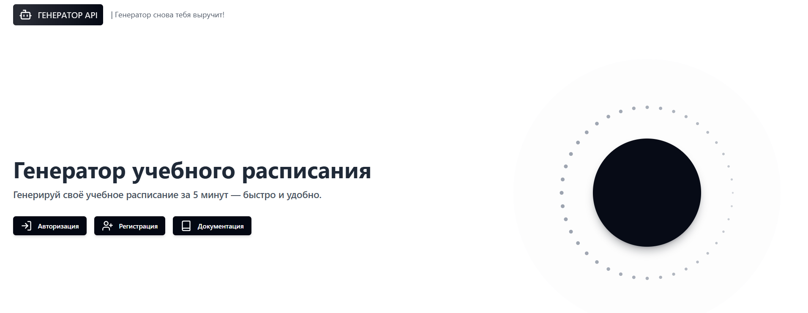



Проектирование и разработка информационной системы для автоматической генерации учебного расписания
Генерирование расписание
Обратная связь

